Slide 1

第4章
指令系统
计算机组成原理

Slide 2
指令系统是计算机中的一个最基本的概念。指令是指示计算机执行某些操作的命令，一台计算机的所有指令的集合构成该机的指令系统。指令系统是计算机的主要属性，对计算机硬件设计者而言也是设计计算机硬件的一个基本依据；对软件设计者而言，也是编制程序的基础。因此，指令系统是硬件和软件的交界面。
本章将讨论一般计算机的指令系统所涉及的基本问题。

Slide 3
第4章 指令系统
4.1 指令格式
4.2 寻址技术
4.3 指令系统
4.4 CISC和RISC
4.5 指令系统实例

Slide 4
指令系统的发展
分立元件的计算机指令系统较简单，指令少，寻址方式简单；
集成电路的计算机指令多达一、二百条,寻址方式也趋于多样化；

Slide 5
为了减少软件的开发费用,希望软件兼容,出现了系列机,例如IBM 360系列、PDP-11系列、8086、286、386、486、Pentium。
一个系列有多种型号,各型号的组织和性能可以有很大差异,系列机解决软件兼容问题的必要条件是该系列机有共同的指令集,而且新机种的指令系统一定包含旧机种的所有指令；

Slide 6
指令系统的改进是围绕着缩小指令与高级语言的语义差异以及有利于操作系统的优化而进行的。
例如,科学计算中需要浮点运算指令,高级语言中的IF语句,DO语句需要功能较强的条件转移指令,为了便于程序嵌套,需要CALL指令,RETURN指令,操作系统需要控制系统状态的特权指令和多道程序,多处理机系统的专用指令

Slide 7
指令系统太复杂也会带来一些不利的因素,如设计周期长,正确性难以保证,不易维护;
此外,实验证明,在复杂指令系统中,算术-逻辑运算,数据传送,转移和子程序调用等基本指令是经常使用的,其他的复杂指令的利用率很低,于是,提出了精简指令系统计算机(RISC).

Slide 8
4．1 指令格式
名词解释：
指令（Instruction）：就是要计算机执行某种操作的命令。从计算机组成的层次结构来说，计算机的指令有微指令、机器指令和宏指令之分：
 微指令是微程序级的命令，它属于硬件；
 宏指令是由苦干条机器指令组成的软件指令，它属于软件；
机器指令则介于微指令与宏指令之间，通常简称为指令。每一条指令可完成一个独立的算术运算或逻辑运算操作。本章所讨论的指令，是机器指令。
计算机的程序是由一系列的机器指令组成的。

Slide 9
指令系统：
一台计算机中所有机器指令的集合，称为这台计算机的指令系统（Instruction Set）。指令系统是表征一台计算机性能的重要因素，它的格式与功能不仅直接影响到机器的硬件结构，而且也直接影响到系统软件，影响到机器的适用范围。

Slide 10
系列计算机：
是指基本指令系统相同、基本体系结构相同的一系列计算机。其必要条件是同一系列的各机种有共同的指令集．而且新推出的机种指令系统一定包含所有旧机种的全部指令，即实现一个“向上兼容”。因此旧机种上运行的各种软件可以不加任何修改便可在新机种上运行，大大减少了软件开发费用。系列机解决了各机种的软件兼容问题

Slide 11
复杂指令系统计算机（CISC—Complex Instruction Set Computer）和精简指令系统计算机（RISC—Reduced Instruction Set Computer）的概念。

Slide 12

表示一条指令的机器字，就称为指令宇，通常简称指令。
指令格式，则是指令字用二进制代码表示的结构形式。一条指令的结构可用如下形式来表示：
指令字
一条指令应有下列信息：
（1）操作码
（2）操作数的地址码
（3）操作结果的存储地址
（4）下条指令的地址

Slide 13
一、指令字长
一个指令字中包含二进制代码的位数，称为指令字长度。
机器字长是指参与运算的数的基本位数，它是由加法器、寄存器、数据总线的位数决定的。它决定了计算机的运算精度。
指令字长度等于机器字长度的指令，称为单字长指令；指令字长度等于半个机器字长度的指令，称为半字长指令；指令字长度等于两个机器字长度的指令，称为双字长指令。

Slide 14
指令长度主要取决于：
（1）操作码的长度－决定了指令系统中完成不同操作的指令条数
（2）操作数地址的长度－决定了指令直接寻址的能力
（3）操作数地址的个数

Slide 15
使用多字长指令的目的，在于提供足够的地址位来解决访问内存任何单元的寻址问题，但是主要缺点是必须两次或多次访问内存以取出整条指令，这就降低了CPU的运算速度，同时又占用了更多的存储空间。

Slide 16
二、 地址码
一条指令的除操作码之外，还可能包含以下信息：
第一操作数地址；
第二操作数地址；
操作结果存放地址；
这些信息可以在指令中明显的给出，称为显地址；也可以依照某种事先的约定，用隐含的方式给出，称为隐地址。
根据一条指令中有几个操作数地址，可将该指令称为几操作数指令或几地址指令。目前二地址和一地址指令格式用的得最多。

Slide 17
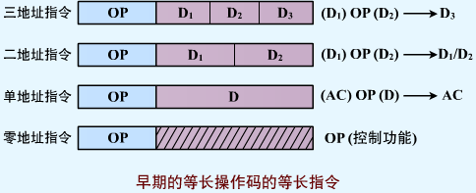
ADD AL，BL MOV DX，CX
RET NOP HALT
INC AL RR AL

Slide 18


（1）三地址指令：（已不使用）
（2）二地址：
（3）一地址指令：也称单地址指令
（4）零地址指令：该类指令只有操作码，没有地址码

Slide 19
指令中地址个数的选取要考虑诸多的因素。
从缩短程序长度，用户使用方便，增加操作并行度等方面来看，选用三地址指令格式较好；
从缩短指令长度，减少访存次数，简化硬件设计等方面来看，一地址指令格式较好。
对于同一个问题，用三地址指令编写的程序最短，但指令长度最长，而用二、一、零地址指令来编写程序，程序的长度一个比一个长，但指令的长度一个比一个短。

Slide 20
完成Y=(A－B)÷(C＋D×E)
指令 |  | 注释
SUB | Y, A, D | Y←A－B
MPY | T, D, E | T←D×E
ADD | T, T, C | T←T＋C
DIV | Y, Y, T | Y←Y÷T
(a)三地址指令
指令 |  | 注释
LOAD | D | AC←D
MPY | E | AC←AC×E
ADD | C | AC←AC＋C
STOR | Y | Y←AC
LOAD | A | AC←A
SUB | B | AC←AC－B
DIV | Y | AC←AC÷Y
STOR | Y | Y←AC
(c)单地址指令
指令 |  | 注释
MOVE | Y, A | Y←A
SUB | Y, B | Y←Y－B
MOVE | T, D | T←D
MPY | T, E | T←T×E
ADD | T, C | T←T＋C
DIV | Y, T | Y←Y÷T
(b)二地址指令
AC为累加器

Slide 21
多地址指令
  用于字符串处理指令,向量,矩阵运算指令
一般小型,微型计算机采用零地址,一地址,二地址指令;大型,中型计算机采用二地址,三地址,多地址指令
虽然,指令和数据都以二进制形式存储,但指令的地址由程序计数器(PC)规定的,而数据的地址由指令规定的,在CPU的控制下访存绝对不会将指令和数据混淆。

Slide 22
在一个指令系统中，如果各种指令字长度是相等的，称为等长指令字结构，这种指令字结构简单，且指令字长度是不变的。如果各种指令字长度随指令功能而异，就称为变长指令字结构。这种指令字结构灵活，能充分利用指令长度，但指令的控制较复杂。

Slide 23
从操作数的物理位置来说，可归结为三种类型：
访问内存的指令格式，我们称这类指令为存储器－存储器（SS）型指令；
访问寄存器的指令格式，我们称这类指令为寄存器－寄存器（RR）型指令；
第三种类型为寄存器－存储器（RS）型指令。
Storage——存储器
Register——寄存器
指令助记符
为便于书写和记忆而设定的，与机器指令一一对应。

Slide 24
三、 操作码
指令的操作码表示该指令应进行什么性质的操作。指令系统中的每一条指令都有一个唯一确定的操作码，指令不同，其操作码的编码也不同。为了能表示整个指令系统中的全部指令，指令的操作码字段应当具有足够的位数。组成操作码字段的位数一般取决于计算机指令系统的规模。

Slide 25
指令操作码的长度决定了指令系统中完成不同操作的指令条数
指令的操作码通常有两种编码格式：
1.固定长度操作码格式（定长编码）
—— 操作码字段的位数固定
假定：指令系统共有m条指令，指令中操作码字段的位数为N位，则有如下关系式：
N≥log2 m

Slide 26
IBM 370机（字长32位）的指令可分为三种不同的长度形式：半字长指令、单字长指令和一个半字长指令。不论指令的长度为多少位，其中操作码字段一律都是8位，8位操作码字段允许容纳256条指令，实际上在IBM 370机中仅有183条指令。

Slide 27
2. 可变长度操作码格式（变长编码）
操作码字段的位数不固定，且分散地放在指令字的不同字段。PDP-11机（字长16位）的指令分为单字长、两字长、三字长三种，操作码字段占4～16位不等，可遍及整个指令长度。

Slide 28
操作码变长编码的二种编码方法：
扩展编码
Huffman编码
最常用的变长编码方式是扩展操作码法：让操作数地址个数多的指令（如三地址指令）的操作码字段短些，操作数地址个数少的指令（如一或零地址指令）的操作码字段长些。

Slide 29

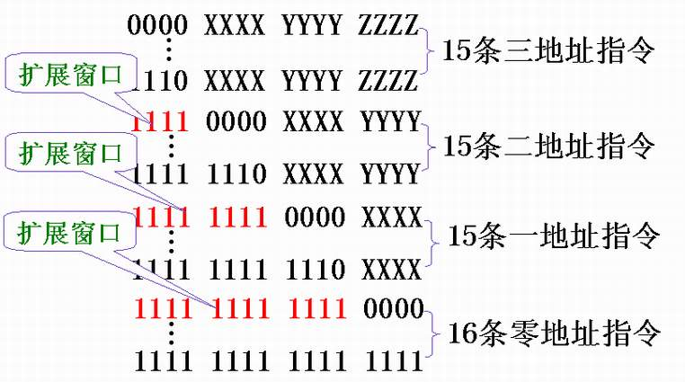
例如：设某机的指令长度为16位，操作码字段为4位，有三个4位的地址码字段，其格式为：
1
11

Slide 30
15/15/15扩展法
机器字长位16位，设计一个具有15条三地址指令、15条双地址指令、15条单地址指令和16条零地址指令的指令系统。
OP A1 A2 A3
0000 XXXX XXXX XXXX
1110 XXXX XXXX XXXX 1111 0000 XXXX XXXX
1111 1110 XXXX XXXX 1111 1111 0000 XXXX
1111 1111 1110 XXXX 1111 1111 1111 0000
1111 1111 1111 1111
15条三地址指令
15条二地址指令
15条单地址指令
16条零地址指令

Slide 31
8/64/512扩展法
机器字长位16位，设计一个具有8条三地址指令、64条双地址指令、512条单地址指令和8192条零地址指令的指令系统。
OP A1 A2 A3
0000 XXXX XXXX XXXX
0111 XXXX XXXX XXXX 1000 0000 XXXX XXXX
1011 1111 XXXX XXXX 1100 0000 0000 XXXX
1101 1111 1111 XXXX 1110 0000 0000 0000
1111 1111 1111 1111
8条三地址指令
64条二地址指令
512条单地址指令
8192条零地址指令

Slide 32
[例4.1]指令字长为12位，每个地址码为3位，采用扩展操作码的方式，设计4条三地址指令、255条一地址指令和8条零地址指令。
（1）写出扩展表示
0 0 0 X X X X X X X X X
0 1 1 X X X X X X X X X
1 0 0 0 0 0 0 0 0 X X X
1 1 1 1 1 1 1 1 0 X X X
1 1 1 1 1 1 1 1 1 0 0 0
1 1 1 1 1 1 1 1 1 1 1 1
4条三地址指令
...
...
255条一地址指令
...
...
...
8条零地址指令
...

Slide 33
（2）画出指令译码逻辑图（略）
（3）操作码平均长度=（4×3+9×255+12×8）/ 267 = 9

Slide 34
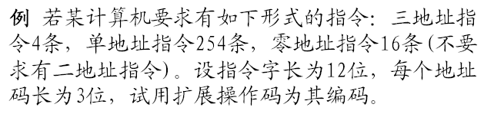

Slide 35
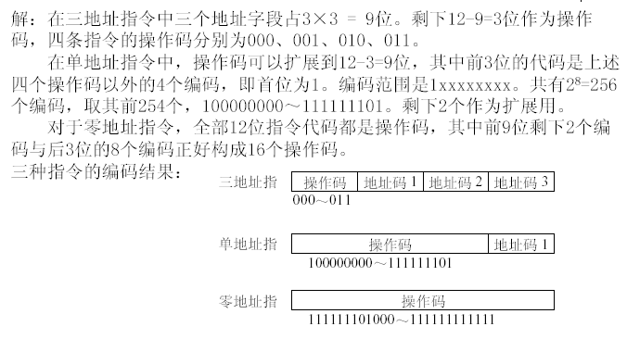

Slide 36
3. 操作码的优化
基础：功能设计中确定的操作和频率。
主要任务：确定操作码（定长/变长编码，长度，编码方式）。
目标：最小平均码长，满足指令系统的设计原则。

Slide 37
（1）霍夫曼编码（操作码设计）
基本思想（频率相关思想）：当事件发生的概率不均等时，对概率高的事件用较短的位数（或时间）来表示，对概率低的事件用较长的位数（或时间）来表示，导致平均位数（时间）最短。
表示方法：霍夫曼树。

Slide 38
实现方法：
(1)把所有指令按照操作码在程序中出现的概率，自左向右从排列好；
(2)选取两个概率最小的结点合并成一个概率值是二者之和的新结点，并把这个新结点与其它还没有合并的结点一起形成新结点集合；
(3)在新结点集合中选取两个概率最小的结点进行合并，如此继续进行下去，直至全部结点合并完毕(构成一棵树)；最后得到的根结点的概率值为1。
(4)每个结点都有两个分支，置每左和右分支分别为1和0，直至叶结点；
(5)叶结点编码为从根结点到叶结点的编码组合。
Notes:
霍夫曼编码并不唯一。

Slide 39
例：某计算机模型有7条指令（I₁~I₇）使用频率分别为0.4、0.26、0.15、0.06、0.05、0.04、0.04，要求对每种指令进行操作码编码。
Notes:
霍夫曼编码并不唯一。

Slide 40
霍夫曼树如下：
1.00
1
0
0.60
1
0
0.34
1
0
0.19
1
0
0.08
0.11
1
0
1
0
0.04
0.04
0.05
0.06
0.15
0.26
0.40
(11111)
(11110)
(11101)
(11100)
(110)
(10)
(0)
I7
I6
I5
I4
I3
I2
I1
操作码表示的平均长度
L= ∑l_{i}*P_{i} l_{i}：第i个操作码的长度，P_{i}为第i个信息源的频度
∑P_{i}l_{i}=0.40*1+0.26*2+0.15*3+0.06*5+0.05*5+0.04*5+0.04*5
=2.32(位)

Slide 41
指令 Ii
频率Pi
霍夫曼编码
L
I1
I2
I3
I4
I5
I6
I7
0.40
0.26
0.15
0.06
0.05
0.04
0.04
0
10
110
11100
11101
11110
11111
1位
2位
3位
5位
5位
5位
5位
特点：节省空间（时间）；
操作码规整性差，不利于译码硬件设计。

Slide 42
（2 ）霍夫曼扩展编码
基本思想：对霍夫曼编码，根据使用频率宏观分布，将编码长度扩展成几种长度的编码。
扩展编码法：
由固定长操作码与Huffman编码法相结合形成

Slide 43
上例各条指令操作码编码如下：
指令 Ii
频率Pi
霍夫曼编码
霍夫曼扩展编码
普通编码
I1
I2
I3
I4
I5
I6
I7
0.40
0.26
0.15
0.06
0.05
0.04
0.04
0
10
110
11100
11101
11110
11111
00
01
10
1100
1101
1110
1111
000
001
010
011
100
101
110
PiIi
2.32
2.38
3.00
码长段
4段
2段
1段
注意： I₄至I₇的霍夫曼扩展编码长原为5，优化为4。

Slide 44
四、确定指令格式的原则
（1）指令长度应尽可能地短
（2）指令字长与机器字长应是字符长度的整数倍关系
（3）指令操作码字段应有足够的位数
（4）指令中地址段的位数要足够长

Slide 45

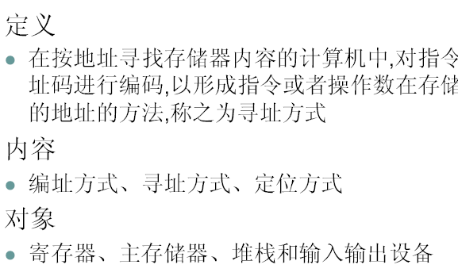
4．2 寻址技术（寻址方式）

Slide 46
一、编址方式
1.编址单位
（1）字编址
（2）字节编址
（3）位编址
2. 指令中地址码位数
与主存容量和编址单位有关联

Slide 47
二、指令和数据的寻址方式
当采用地址指定方式时，形成操作数或指令地址的方式，称为寻址方式。寻址方式分为两类，即指令寻址方式和数据寻址方式。

Slide 48
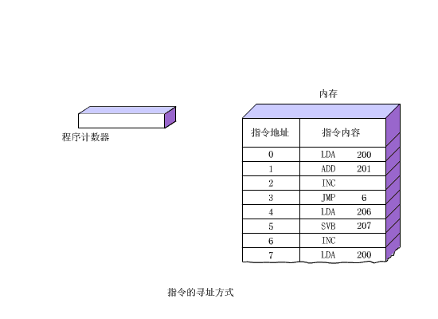
1. 指令的寻址方式
指令寻址的基本方式有两种：
（1）顺序寻址方式：顺序执行指令的过程，由PC加 1 实现顺序执行
0
PC+1

Slide 49
指令的寻址方式
1
1
PC
PC+1→PC

Slide 50
指令的寻址方式
2
2
PC
PC+1→PC

Slide 51
指令的寻址方式
3
PC
PC+1→PC

Slide 52
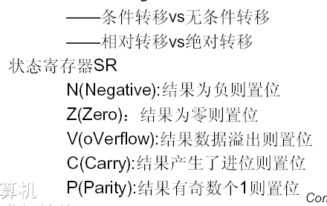
（2）跳跃寻址方式（非顺序寻址）：程序中出现分支或循环，改变了程序的顺序执行。
如：转移指令

Slide 53
指令的寻址方式
6
PC
6→PC
跳跃寻址

Slide 54
指令的寻址方式
7
PC
PC+1→PC

Slide 55

2. 操作数寻址方式
所谓操作数的寻址方式，就是形成操作数的有效地址的方法。
在很多情况下，形式地址（偏移量）并不是有效地址。
单地址指令的格式：
OP为操作码
X为寻址特征位
D为形式地址或偏移量
寻址过程就是把X和D的不同组合变换为有效地址的过程

Slide 56
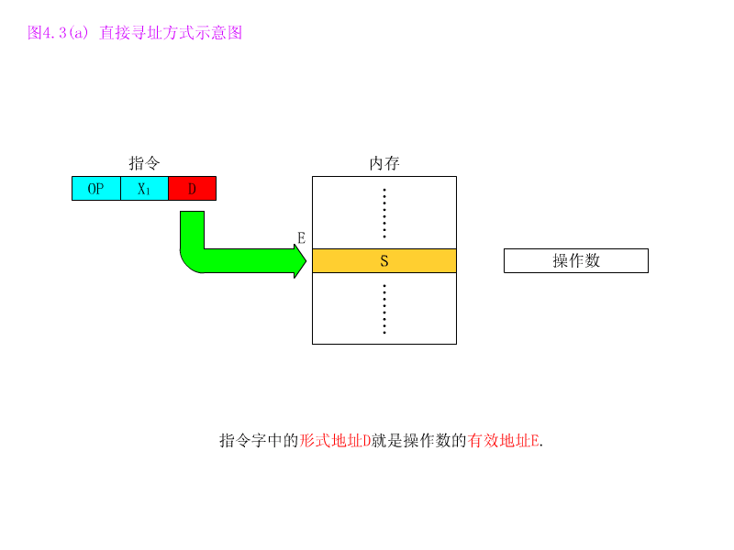
典型的寻址方式有：
（1）直接寻址：指令的地址码部分给出的就是操作数在存储器中的有效地址。

Slide 57
特点是简单直观，便于硬件实现，但操作数地址是指令的一部分，只能用于访问固定的存储器单元。
例： MOV AX，[0110H]

Slide 58
（2） 间接寻址：是相对于直接寻址而言的，在间接寻址的情况下，指令地址字段中的形式地址D不是操作数的真正地址，而是操作数地址的指示器，或者说D单元的内容才是操作数的有效地址。

Slide 59
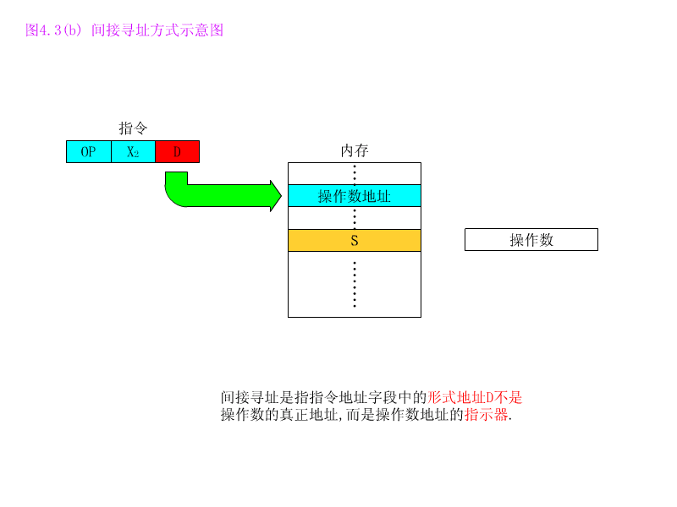
间接寻址要比直接寻址灵活得多，它的主要优点为：
1,扩大了寻址范围，可用指令的短地址访问大的主存空间。
2,可将主存单元作为程序的地址指针，用以指示操作数在主存中的位置。当操作数的地址需要改变时，不必修改指令，只需修改存放有效地址的那个主存单元（间接地址单元）的内容就可以了。

Slide 60
（3）寄存器（直接）寻址方式：
在指令的地址码部分给出某一寄存器的名称，而所需的操作数就在这个寄存器中。
这种方式数据传送快，计算机中多用。
例：MOV AX，BX
其中BX为源操作数地址，AX为目的操作数地址，操作的结果为将BX中的数据传送（拷贝）到AX中。

Slide 61
（4）寄存器间接寻址方式
寄存器寻址方式和寄存器间接寻址方式的区别在于：指令中的寄存器内容不是操作数，而是操作数的地址，该地址指明的操作数在内存中。
这种寻址方式的指令较短，并且在取指后只需一次访存便可得到操作数。

Slide 62
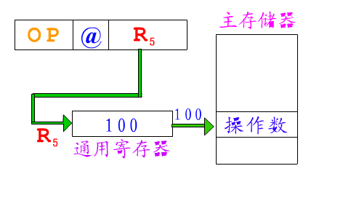

X
例：MOV AX，[BX]

Slide 63
（5） 立即寻址：
在这种方式中，指令的地址码部分就是指令的操作数，而不是操作数的地址。
优点：取指同时取得操作数，提高指令的运行速度。
缺点：操作数的长度受指令长度的影响，且不便修改。适合操作数固定的情况。
例： MOV AX，1AH的结果：
（ AX ）← 1AH

Slide 64
（6）相对寻址：
也称程序计数器寻址，其有效地址是指令中地址码部分给出的形式地址(偏移量D)与程序计数器PC的内容之和。即有效地址是以当前PC的内容为基准浮动的，浮动的距离就是偏移量。
偏移量可正可负，通常用补码表示。
相对寻址方式主要应用于相对转移指令。由于目的地址随PC变化不固定，所以非常适用于浮动程序的装配与运行。

Slide 65
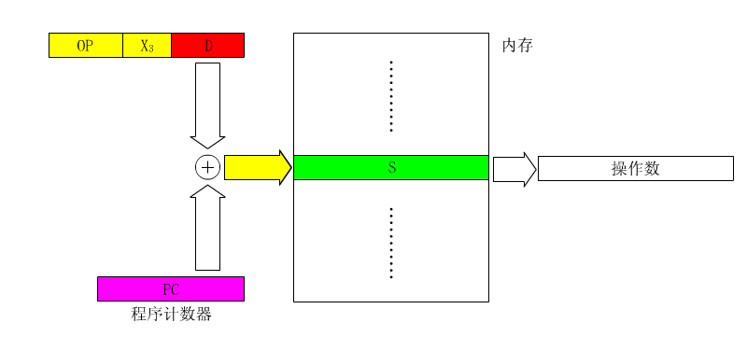

Slide 66
相对寻址方式的特点：
操作数的地址不是固定的，它随着PC值的变化而变化，并且与指令地址之间总是相差一个固定值。当指令地址改变时，由于其位移量不变，使得操作数与指令在可用的存储区内一起移动，所以仍能保证程序的正确执行。采用PC相对寻址方式编写的程序可在主存中任意浮动，它放在主存的任何地方，所执行的效果都是一样的。

Slide 67
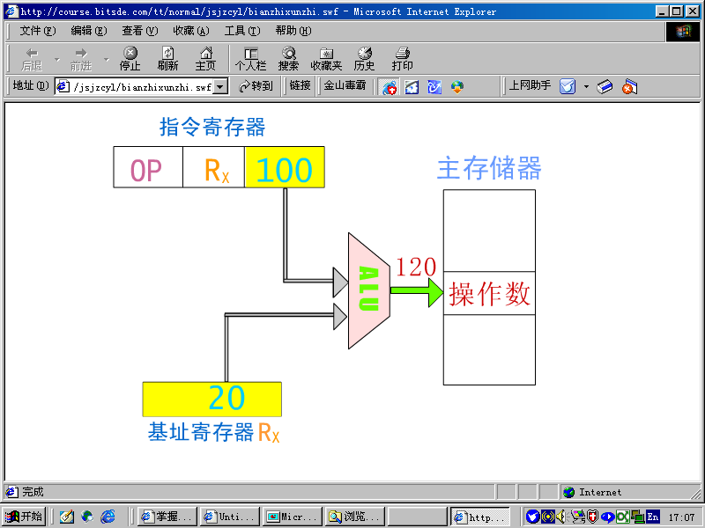
（7）变址（基址）寻址方式：把CPU中某个变值（基址）寄存器的内容与偏移量D相加来形成操作数的有效地址。
变址寻址是一种广泛采用的寻址方式，通常指令中的形式地址作为基准地址，而RX的内容作为修改量。在遇到需要频繁修改地址时，无须修改指令，只要修改变址值就可以了。
（D）
变址（基址）寄存器R_{x}

Slide 68
寻址方式
常用的寻址技术
D=指令中地址字段内容；EA：有效地址
方式 算法 优点 缺点
直接 EA=D 简单 地址范围有限
寄存器 EA=R 无存储器访问 地址范围有限
间接 EA=(D) 大的地址范围 多重存储器访问
寄存器间接 EA=(R) 大的地址范围 额外地址访问
立即 操作数=D 无存储器访问 操作数大小受限
偏移 EA=D+(R) 灵活 复杂
偏移是指基址寻址,变址寻址,相对寻址

Slide 69
例题：一种两地址RS型指令的结构如下所示，其中I为间接寻址标志位，X为寻址模式字段，D位偏移量字段。通过I，X，D的组合，可构成下表所式的寻址方式。请写出六种寻址方式的名称。
6位 4位 1位 2位 16位
OP | ---- | 通用寄存器 | I | X | 偏移量D
寻址方式表
寻址方式 | I | X | 有效地址E算法 | 说 明
（1） ( 2 ) (3 ) (4 ) (5) ( 6） | 0 00１１０ | 0 0 ０１ １０ １１ ００ １１ | E=D Ｅ＝（ＰＣ）±Ｄ Ｅ＝（Ｒ２）±Ｄ Ｅ＝（Ｒ３） Ｅ＝（Ｄ） Ｅ＝（Ｒ１）±Ｄ | Ｒ２为变址寄存器 Ｒ１为基址寄存器

Slide 70
偏移寻址
指令
OP | R | A
Displacement addressing：
  基址寄存器寻址(base-register addressing)
    EA=基址寄存器值+偏移量
  变址(indexing)
    EA=(R)+偏移量 R为变址寄存器
    R← (R)±1 (自动增量或自动减量)
  相对寻址（relative addressing)
    EA=PC+偏移量 (用于转移指令,可实现浮动程序,位移量可正可负,通常用补码表示.)
    PC为程序计数器
寄存器组
存储器

Slide 71
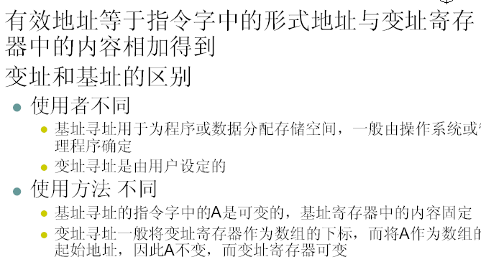
D
D
D

Slide 72
（8）复合寻址方式：
变址＋间址
操作数的有效地址E＝（（R）＋D）
相对＋间址
操作数的有效地址E＝（（PC）＋D）
（9）段寻址方式：

Slide 73
在指令中
立即寻址
在寄存器中
寄存器直接寻址
存储器直接寻址
寄存器寻址
间接寻址
在主存中
存储器寻址
操作数
变址寻址
基址寻址
基址加变址寻址
直接寻址（8位）
在I/O端口中
间接寻址（16位 DX）

Slide 74
[例4.4]某机主存容量64K×16位，共有60条单字长、单地址指令。试采用直接、间接、变址和相对四种寻址方式设计指令格式，并说明每一种寻址方式的寻址范围及有效地址计算方法。
15 10 9 8 7 0
OP X D
寻址模式如下：
X=00 直接寻址 有效地址：E=D（256字）
X=01 间接寻址 有效地址：E=（D）（64K字）
X=10 变址寻址 有效地址：E=（R_{变}）+D（64K字）
X=11 相对寻址 有效地址：E=（PC）+D（PC附近256字）

Slide 75
4.3 指令系统
一、对指令系统的基本要求：
完整性： 作为通用计算机所应该具备的基本指令种类。
有效性： 指令的执行速度要快,使用的频度要高。对某些复杂,低速的指令设置要反复比较用硬件还是用软件(子程序)来实现,还是硬件提供必要的支持。

Slide 76
  规整性：
    对称性：可能的话，对操作和寄存器做同等的规定。例，反减指令，反除指令。
    均齐性：指令与数据格式都是字节的整数倍。对操作和数据类型 做同等的规定。
    正交性：指令中各个不同含义字段之间，在编码时应互相独立，互不相关。例，地址的计算与操作码无关。

Slide 77
  兼容性：以前的指令集只能是当前指令集的子集
总之，要从硬件(机器制造者),软件(系统程序员)和用户三方面综合考虑,兼顾速度,价格和灵活性

Slide 78
二、指令分类
1. 指令分类法
1）按指令地址格式分类
三地址指令、二地址指令、单地址指令、零地址指令
2）按指令的使用权分类
特权指令——只为系统软件使用的指令
非特权指令——可为用户编程直接使用的指令
3）按指令使用范围分类
通用指令
专用指令
4）按指令的操作性质分类
Notes:
指令种类（以字为传送单位，不考虑寻址方式等）：
通用寄存器 通用寄存器
通用寄存器 主存储器
通用寄存器 堆栈
主存储器 通用寄存器
主存储器 主存储器
主存储器 堆栈
堆栈 通用寄存器
堆栈 主存储器

Slide 79
2. 按指令的操作性质分类
算术逻辑运算指令
一般包括定点、浮点的加、减、乘、除运算。根据运算结果改变标志寄存器的状态位。
ADD，ADC，SUB，SBB，INC，DEC，DIV，MUL
逻辑运算：一般包括逻辑与，逻辑或，逻辑非，逻辑异或等运算，是以二进制为单位按位进行运算。
OR，AND，XOR，NOT
移位操作指令
  算术移位,逻辑移位,循环移位等
Notes:
指令种类（以字为传送单位，不考虑寻址方式等）：
通用寄存器 通用寄存器
通用寄存器 主存储器
通用寄存器 堆栈
主存储器 通用寄存器
主存储器 主存储器
主存储器 堆栈
堆栈 通用寄存器
堆栈 主存储器

Slide 80
浮点运算指令
  能进行单精度或双精度运算
十进制运算指令
  数据处理中有十进制运算指令能避免频繁的二→十,十→二的数据转换
字符串处理指令
  字符串处理指令是非数值处理指令,包括字符串传送,比较,查询,转换等指令
Notes:
指令种类（以字为传送单位，不考虑寻址方式等）：
通用寄存器 通用寄存器
通用寄存器 主存储器
通用寄存器 堆栈
主存储器 通用寄存器
主存储器 主存储器
主存储器 堆栈
堆栈 通用寄存器
堆栈 主存储器

Slide 81
数据传送指令 MOV
  寄存器之间,寄存器与存储器之间,存储器之间的数据传送
  数据传送指令一次可以传送一个数据,也可以传送一批数据.
  有些计算机还有数据交换指令,完成源操作数和目的操作数的互换,实现双向数据传送
Notes:
以加法指令为例，一般应设置如下几种：
寄存器-寄存器型的定点单字长加法指令
寄存器-寄存器型的定点双字长加法指令
寄存器-寄存器型的定点半字加法指令
寄存器-寄存器型的字节加法指令
寄存器-寄存器型的浮点单字长加法指令
寄存器-寄存器型的浮点双字长加法指令
寄存器-寄存器型的单字长逻辑加法指令
寄存器-寄存器型的定点向量加法指令
寄存器-寄存器型的浮点向量加法指令

Slide 82
转移类指令
  无条件转移:不受任何条件约束,直接把程序转移到指令所规定的目的地,在那里继续执行程序
Notes:
主要条件转移指令有：
BEQ 等于零转移
BNEQ 不等于零转移
BLS 小于转移
BGT 大于转移
BLEQ 小于等于转移，或不大于转移
BGEQ 大于等于转移，或不小于转移
BLSU 不带符号小于转移
BGTU 不带符号大于转移
BLEQU 不带符号小于等于转移，或不带符号不大于转移
BGEQU 不带符号大于等于转移，或不带符号不小于转移
BCC 没有进位转移
BCS 有进位转移
BVC 没有溢出转移
BVS 有溢出转移

Slide 83
  条件转移:先测试条件码,然后根据条件是否满足来决定是否转移
    （1）有进位转移、（2）无进位转移、（3）结果为0转移、（4）结果不为0转移、（5）结果为负转移、（6）结果非负转移、（7）结果溢出转移、（8）结果不溢出转移、（9）结果为奇标志转移、（10）结果为偶标志转移、（11）无符号数大于转移(﹥)、（12）无符号数小于或等于转移(≦)、（13）符号数大于转移(﹥)、（14）符号数大于或等于转移(≧)、（15）符号数小于转移(﹤)、（16）符号数小于或等于转移(≦)
Notes:
主要条件转移指令有：
BEQ 等于零转移
BNEQ 不等于零转移
BLS 小于转移
BGT 大于转移
BLEQ 小于等于转移，或不大于转移
BGEQ 大于等于转移，或不小于转移
BLSU 不带符号小于转移
BGTU 不带符号大于转移
BLEQU 不带符号小于等于转移，或不带符号不大于转移
BGEQU 不带符号大于等于转移，或不带符号不小于转移
BCC 没有进位转移
BCS 有进位转移
BVC 没有溢出转移
BVS 有溢出转移

Slide 84
    转移指令的转移地址一般采用相对寻址或直接寻址;
    相对寻址方式时称为相对转移
    PC←PC+位移量;
    直接寻址方式时称为绝对转移
    PC←目标地址

Slide 85
  调用指令与返回指令: 经常使用的能够独立完成某一特点功能的程序段,称为子程序或过程.要通过调用指令实现从一个程序转移到另一个程序的操作.但执行完调用子程序后要返回原调用程序,返回地址一般保留于堆栈中,再通过子程序中的返回指令来返回原调用程序.

Slide 86
  陷阱与陷阱指令: 陷阱实际上是一种意外事故中断,通知CPU已出现了故障,CPU将转入相应的故障处理程序.
    一般计算机中,陷阱指令作为隐含指令;不给用户使用;有些计算机中用户可使用陷阱指令或“访管”指令,利用它来实现系统调用和程序请求.例如Intel的Pentium系列的软中断指令实际上就是一种供用户使用的陷阱指令

Slide 87
堆栈及堆栈操作指令
  堆栈是一组连续的存储单元组成的先进后出的存储区,栈底是固定的,栈顶随着数据的入栈和出栈在不断变化.为了表示栈顶的位置,有一个寄存器或存储单元来指出栈顶的地址,它叫堆栈指针,任何堆栈操作只能在栈顶执行
  堆栈结构计算机中,堆栈用来提供操作数和保存结果的主要存储区;一般的计算机中堆栈主要用来暂存中断和子程序调用时的现场数据和返回地址

Slide 88
  堆栈只有压入(PUSH)和弹出(POP)指令,Pentium为例
    PUSH 操作数地址 其操作是
    (SP)–2→SP 操作数→(SP)
    POP 操作数地址 其操作是
    ((SP))→操作数地址 (SP)+2→SP
  堆栈用于子程序调用时参数的传递,特别是在不同语言程序之间相互调用过程中,使用堆栈来传递参数更加普遍.

Slide 89
输入输出(I/O)指令
  有些计算机有独立的I/O指令
  有些计算机采用外部设备和存储器统一编址的方法,外设寄存器看成是存储器的某些单元,任何访问存储器的指令均可访问外设,因此不再专设I/O指令

Slide 90
特权指令
  只能用于操作系统或其他系统软件,而不提供用户使用,多任务,多用户的计算机系统中,特权指令是必不可少的.
  有些多用户计算机系统中,I/O指令也作为特权指令

Slide 91
其他指令
向量指令
多处理机指令
  为了管理共享的公共资源和相互通信,一般设置“测试与设定”或“数据交换”指令,这些指令的最主要特点是在执行过程中不允许打断.某些指令相当于一把锁,当访问者没有将锁打开时,其他处理机不得访问被锁的数据区
控制指令
  等待指令,停机指令,空操作指令,开中断,关中断,置条件码指令

Slide 92
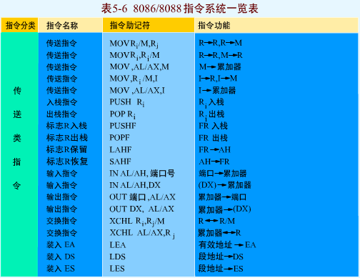

Slide 93
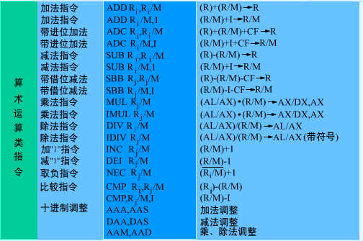

Slide 94
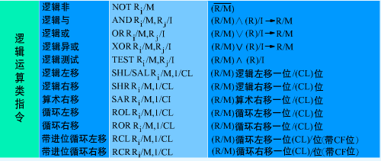

Slide 95
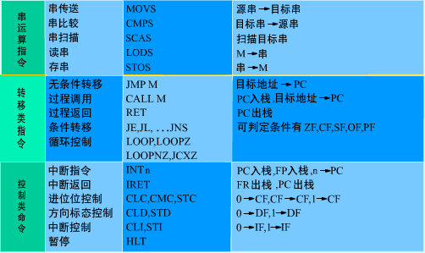

Slide 96
4.4 CISC和RISC技术
从指令系统的完备性和有效性的角度来看，当然希望指令系统更丰富、功能更强。为了做到兼容性，同一系列计算机的新机器和高档机的指令系统只能扩充而不能减去一条。随着指令系统的越来越复杂，机器结构也越来越复杂。这些计算机被称为复杂指令系统计算机，简称CISC（ Complex Instruction Set Computer ）。

Slide 97
CISC的特点是：
（1）指令系统复杂庞大，指令数目一般多达二三百条；
（2）寻址方式多；
（3）指令格式多；
（4）指令字长不固定；
（5）可访存指令不加限制；
（6）各种指令使用频率相差很大；
（7）各种指令执行时间相差很大；
（8）大多数采用微程序控制器；

Slide 98
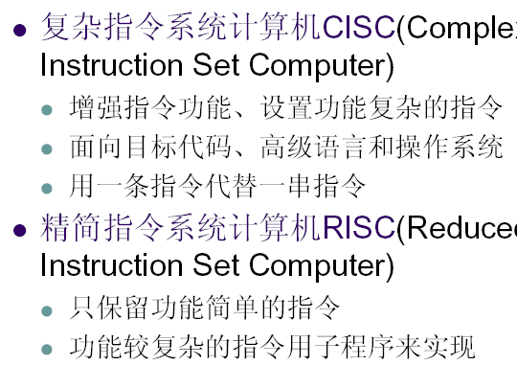

Slide 99
一、RISC产生的原因
1．对CISC机进行测试表明，各种指令的使用频率相差悬殊，最常使用的是一些比较简单的指令，仅占指令总数的20％，但在程序中出现的频率却占80％。而较少使用的占指令总数20％的复杂指令，为了实现其功能而设计的微程序代码却占总代码的80％。

Slide 100
2．复杂的指令系统必然增加硬件实现的复杂性，这不仅增加了研制时间的成本，而且由于复杂指令需要进行复杂的操作，与功能较简单的指令同时存在于一个机器中，很难实现流水线操作，从而降低了机器的速度。CISC机中采用了很多复杂的寻址方式，为了计算有效地址，需要花费一定的时间，也降低了执行的速度。
3．基于CISC技术的高档微机的全部硬件很难集成在一个芯片上。

Slide 101

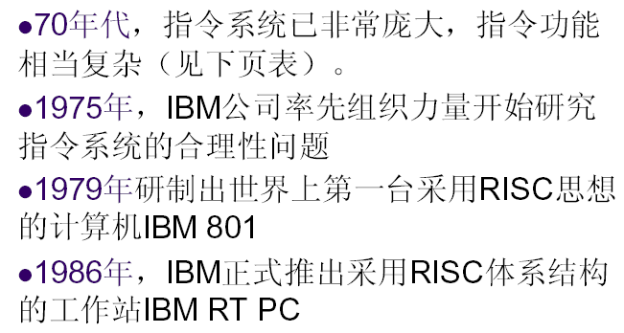

Slide 102
二、RISC的特点
1. 优先选取使用频率最高的一些指令，以及一些很有用但不复杂的指令。避免复杂指令
2. 指令长度固定，指令格式种类少，寻址方式种类少。指令之间各字段的划分比较一致，各字段的功能也比较规整。
3. 只有取数（LOAD）/存数（STORE）指令访问存储器，其余指令的操作都在寄存器之间进行。

Slide 103
4. CPU中通用寄存器数量相当多。算术逻辑运算指令的操作都在寄存器中存取。
5. 大部分指令在一个或小于一个机器周期内完成。
6. 以硬布线控制逻辑为主，不用或少用微码控制。
7. 一般用高级语言编程，特别重视编译优化工作，以减少程序执行时间。

Slide 104
三、RISC的发展
1. RISC已成为当前计算机发展的不可逆转的趋势
2. 从技术发展的角度来看，CISC技术已很难再有突破性的大进展，要想大幅度提高性能价格比已经很困难，而RISC技术在CISC基础上发展起来的，且发展势头正猛。

Slide 105

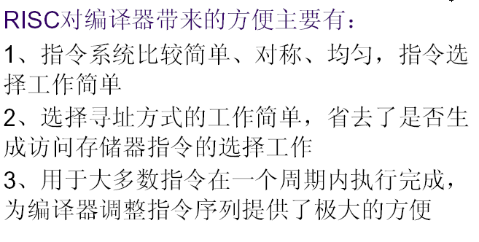

Slide 106

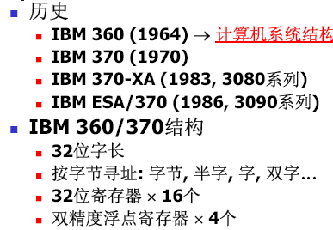
3.6 指令系统举例

Slide 107
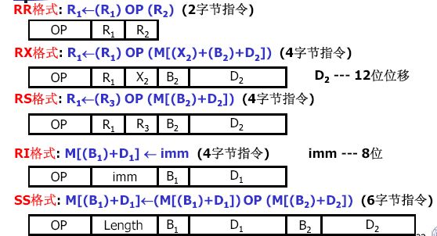

Slide 108

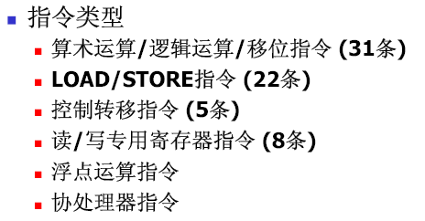

Slide 109

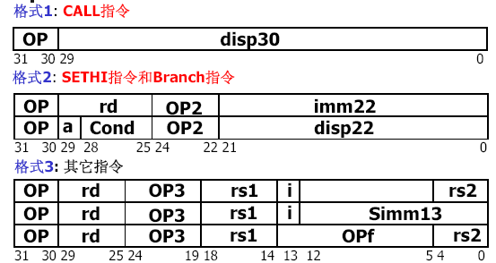
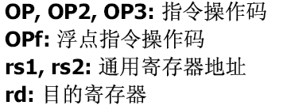
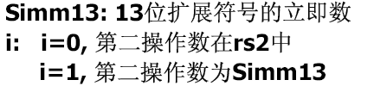

Slide 110
PDP-11指令格式
PDP-11是16位小型机,它有两组通用寄存器(R₀~R₅),在任一时刻只有一组工作;堆栈指针(R₆);程序计数器PC(R₇).
PDP-11有13种指令格式.有0地址,1地址,2地址三种指令类型,操作码长度在4~16位之间变化,寄存器参数长度为6位,其中3位为寻址方式, 3位为寄存器号.
大多数PDP-11的指令长度为16位,有些指令增加了一个(16位)或二个(32位)存储器地址.
PDP-11的指令系统和寻址能力是很复杂的,因此增加了硬件的价格和编程序的复杂性,其好处是可以开发有效而紧湊的程序.

Slide 111
4 6 6
7 3 6
8 8
操作码 源 目标
操作码 R 源
操作码 | 位移量
8 2 6
10 6
12 4
操作码 FP 目标
操作码 目标
操作码 CC
13 3
16
操作码 R
操作码
4 6 6
16
7 3 6
16
操作码 源 目标
存储器地址
操作码 R 源
存储器地址
8 2 6
16
10 6
16
操作码 FP 目标
存储器地址
操作码 目标
存储器地址
4 6 6
16
16
FP:浮点寄存器编号
操作码 源 目标
存储器地址1
存储器地址2
R: 通用寄存器编号
CC:条件码

Slide 112
二地址M-M型 | 4 | 3 | 3 | 3 | 3
 | OP | M1 | R1 | M2 | R2
 | A1
 | A2
二地址RM型 | 7 |  | 3 | 3 | 3
 | OP |  | R1 | M2 | R2
 | A2
一地址M型 |  | 10 |  | 3 | 3
 |  | OP |  | M | R
 | A
二地址RR型 |  | 10 |  | 3 | 3
 |  | OP |  | R1 | R2
一地址R型 |  | 13 |  |  | 3
 |  | OP |  |  | R
零地址 |  |  | 16
 |  |  | OP
寻址方式M: 000 寄存器方式 001 寄存器间接
010 自动增量方式 011 自动增量间接
100 自动减量方式 101 自动减量间接
110 变址方式 111 变址间接
因R7为PC，它的寻址方式，另有规定
27型:立即数 37型:绝对型 67型:相对型 77型:相对间接

Slide 113
VAX-11基本指令
它是32位机,有16个通用寄存器,R14是堆栈指针,R15为程序计数器PC.
数据类型:
  整数:8,16,32,64,128位
  浮点数:32,64,128位
  字符串:8n位
  BCD码:4n位
  支持固定或可变长度的位串(最长32位)处理

Slide 114
Intel 8086/8088指令格式
单字长指令
opcode
双字长指令
opcode
A
三字长指令
opcode
A1
A2

Slide 115

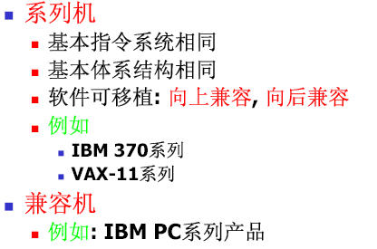

Slide 116

本章习题
4.5, 4.6, 4.7, 4.11, 4.13, 4.14

